Slide 1

私たちの生活と財政の役割
申告書作成編
高校生用租税教育教材
高等学校学習指導要領準拠
協力：全国公民科・社会科教育研究会

Slide 2





1.暮らしの中の税①
私たちの身の回りには、さまざまな税があります。
どんな税があるだろう？
所得税
消費税
酒税
たばこ税
会社でもらう給与明細書。所得税や住民税が給料から差し引かれている。
清酒・ビール・ウィスキーなどの
アルコール飲料や、たばこには税がかかる。
洋服や日用品を買ったりすると、
消費税がかかる。
みんなで考えてみよう！
他にはどんな税があるのだろう？
1

Slide 3



1.暮らしの中の税②
私たちの身の回りには、国や都道府県、市（区）町村による
「公共サービス」や「公共施設」があります。
ごみ
指定のごみ袋に入れて所定の日に出せば、
ごみ収集車が無料で持っていってくれる。
警察
安全を守ってもらうのに、手数料は払わない。
美術館
みんなが利用でき、有意義な生活を送れる。
みんなで考えてみよう！
なぜ無料で公共サービスを受けたり、公共施設が利用できるのだろう？
2

Slide 4



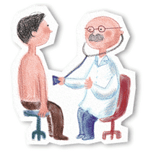
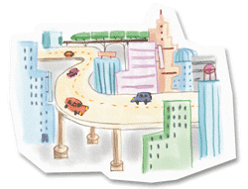
1.暮らしの中の税③
「公共サービス」や「公共施設」を提供するためには、たくさんの費用がかかります。
公共サービス
公共施設
警察、消防、
ごみ収集、福祉など
学校、公園、道路など
みんなで考えてみよう！
「公共サービス」などの利用料を徴収できないとすれば、
これらの費用はどうやってまかなうのだろう？
3

Slide 5



1.暮らしの中の税④
「税金」ってなんだろう？
なぜ、「税金」が必要なのだろう？
みんなで議論してみよう！
みんなで議論しながら、考えをまとめてみよう。
「租税は文明社会の対価である」
オリバー・ウェンデル・ホームズ
“Taxes are what we pay for a civilized society.”
みんなで議論してみよう！
この言葉の意味についても、みんなで議論してみよう。
4

Slide 6

2.なぜ、税を納めなければならないのだろう？①-1
～税にまつわるエピソード～ 2つのエピソードを参考に考えてみよう。
①【アメリカ独立戦争と税】
「代表なくして課税なし」“No taxation without representation”
18世紀後半のアメリカ独立戦争は、母国イギリスが行った不当な課税に納得できないということで始まりました。
この不当な課税に対する反対運動の中で、パトリック・ヘンリーらの「代表なくして課税なし」という言葉が生まれました。
この言葉にこめられた、当時のアメリカの人々の※「強い意識」がきっかけとなり、やがて、1776年のアメリカ独立宣言につながります。
※ 「強い意識」
自分たちの代表者がいないところで決められた税は、納める必要がない。
自分たちの国を支えるためには、自分たち一人ひとりが税を納めなければいけない。
～ アメリカ独立までのあゆみ ～
1765年 ●英・印紙条例制定（新聞、書類等への課税）
●印紙条例反対決議案
（ヴァージニア植民地協議会代表パトリック・ヘンリーら）
→「代表なくして課税なし」
●各地でイギリスに対するボイコット運動
1766年 ●英・印紙条例廃止
1767年 ●英・タウンゼンド条例
（茶、紙、ガラス等への課税）
1770年 ●ボストン大虐殺→茶以外の課税停止
1773年 ●ボストン茶会事件
1774年 ●英・ボストン港閉鎖
1775年 ●独立戦争（〜1783年）
1776年 ●米・独立宣言
5

Slide 7

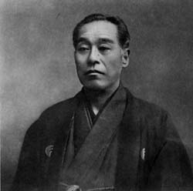
2.なぜ、税を納めなければならないのだろう？①-2
～税にまつわるエピソード～ 2つのエピソードを参考に考えてみよう。
②【福澤諭吉と税】
1872年に福澤諭吉が発表した『学問のすすめ』の中に、税金とは国民と国との約束であると述べられています。
『学問のすすめ』より
「政府は法令を設けて悪人を制し善人を保護す。これ即ち政府の商売なり。
この商売をなすには莫大な費なれども、政府に米もなく金もなきゆえ、
百姓町人より年貢運上を出して政府の勝手方を賄わんと、
双方一致の上、相談を取極めたり。
これ即ち政府と人民の約束なり。」
ついえ
ねんぐうんじょう
いだ
まかな
資料提供：福澤諭吉旧邸・福澤諭吉記念館
6

Slide 8
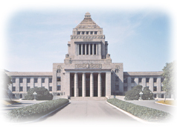
2.なぜ、税を納めなければならないのだろう？②
納税の義務は憲法で定められています。
【日本国憲法第30条】
国民は、法律の定めるところにより、納税の義務を負ふ。
みんなで議論してみよう！
なぜ、「納税の義務」が憲法で定められているのだろう？
みんなで議論してみよう。
7

Slide 9



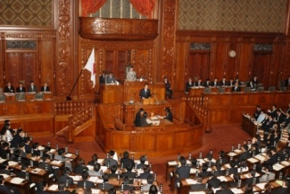
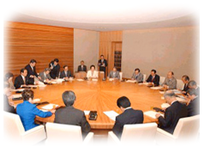
2.なぜ、税を納めなければならないのだろう？③
税に関する法律（税負担の方法）と税の使い道（予算）は、
国民の代表者である議員が決めています。
国民
選挙
納税
公共施設
公共サービス
国会
内閣
議決
予算案/税に関する法律案
写真提供：衆議院
出典：首相官邸ホームページ
8

Slide 10

3.今までの議論をまとめてみよう
「税金」ってなんだろう。
なぜ「税金」が必要なのだろう。
なぜ「納税の義務」が憲法で定められているのだろう。
今までの議論を振り返ると・・・
今までの議論から「税の本質」が見えてくる。
つまり、
税の本質とは・・・
● 税は公共サービスの対価
● 自らの代表が、国の支出の在り方を決めることと、自らが国を支える税金を負担しなければならないことは表裏一体
● 税の使い道を監視する（関心を持つ）ことも納税者として重要
民主主義の基本
政治への参加と国を支える税金を国民が負担することが、
対になっているのが、民主主義の基本である。
9

Slide 11
1.アルバイト代の源泉徴収票を見てみよう
「給与所得の源泉徴収票」とは、会社が従業員に対して１年間に支払った給与の金額と天引きした所得税及び復興特別所得税の額を、その従業員に知らせるために会社が発行する証明書のことです。
10

Slide 12
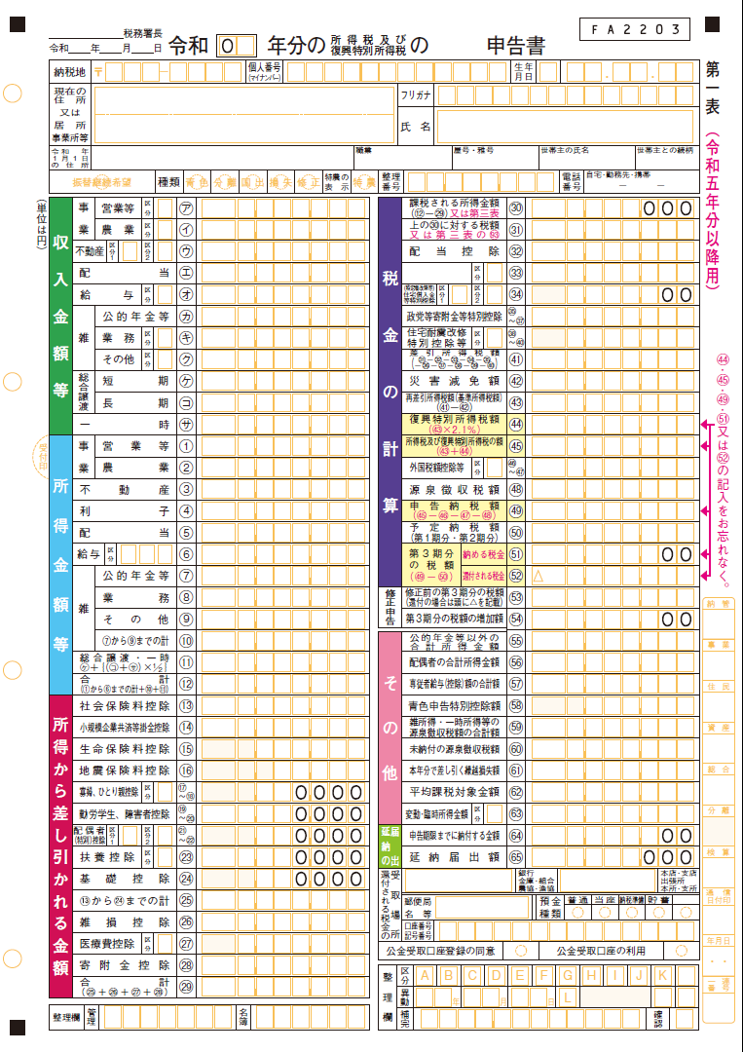
2.所得税及び復興特別所得税を計算してみよう
「給与所得の源泉徴収票」と「確定申告書」を使って、所得税及び復興特別所得税を計算してみよう。
11

Slide 13
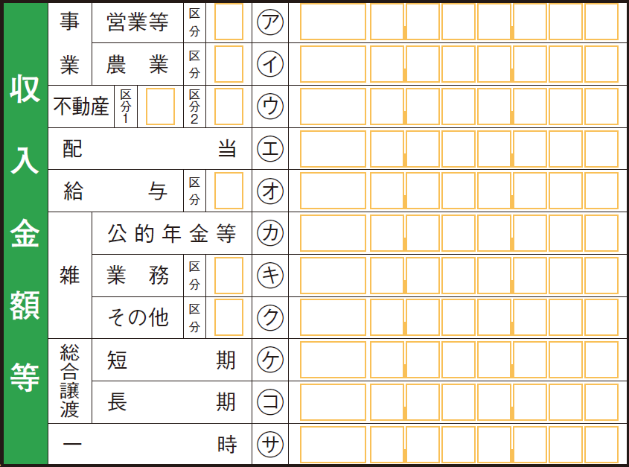
2.所得税及び復興特別所得税を計算してみよう ①収入金額等
申告書へ
源泉徴収票へ
12

Slide 14
2.所得税及び復興特別所得税を計算してみよう ①収入金額等
申告書へ
８８４０００
源泉徴収票へ
13

Slide 15
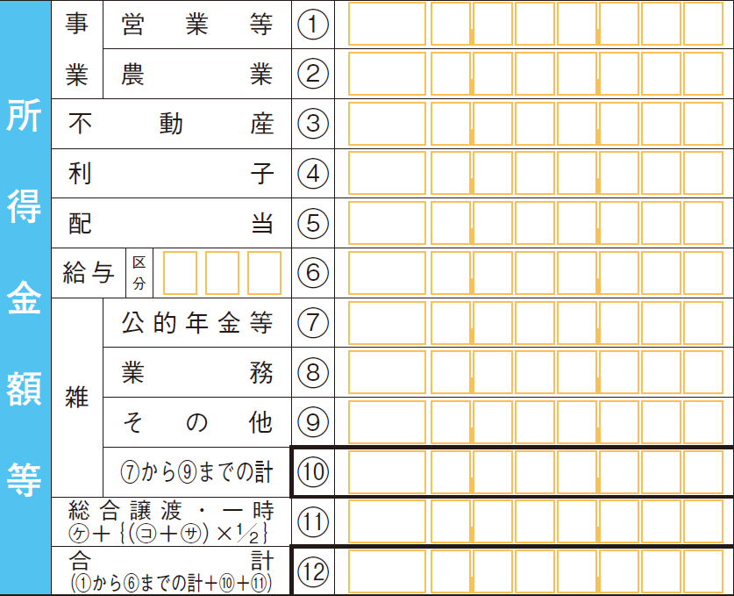
2.所得税及び復興特別所得税を計算してみよう ②所得金額
申告書へ
14

Slide 16
2.所得税及び復興特別所得税を計算してみよう ②所得金額
３３４０００
申告書へ
３３４０００
15

Slide 17
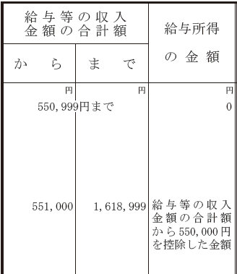
2.所得税及び復興特別所得税を計算してみよう
～１回目の控除（必要経費など）～
給与の必要経費は法律で決まっています。
給与所得控除額といい、この額を差し引いて
計算します。
簡易給与所得表
収入金額－給与所得控除額＝所得金額
収入金額
８８４，０００
給与所得控除額
５５０，０００
所得金額
３３４，０００
16

Slide 18
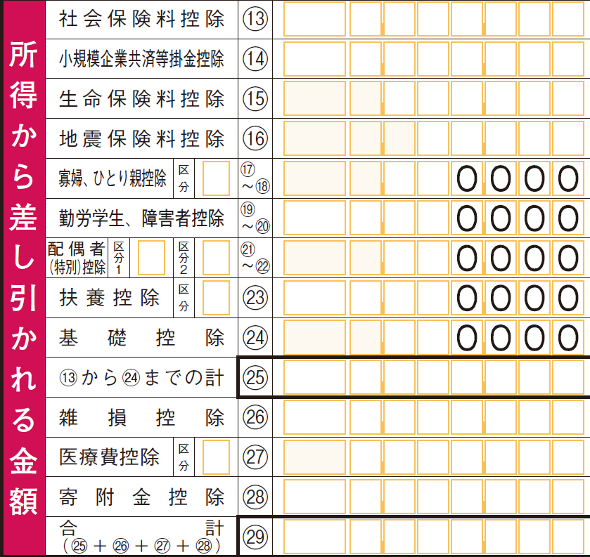
2.所得税及び復興特別所得税を計算してみよう
③所得から差し引かれる金額
申告書へ
源泉徴収票へ
17

Slide 19
2.所得税及び復興特別所得税を計算してみよう
③所得から差し引かれる金額
申告書へ
２７
源泉徴収票へ
４８
７５００００
７５００００
18

Slide 20
2.所得税及び復興特別所得税を計算してみよう
～２回目の控除（所得控除）～
勤労学生控除とは、あなたが所得税法上の勤労学生に当てはまる場合に受けられる所得控除です。
また、所得税額の計算をする場合に、全ての納税者が、総所得金額などから差し引くことができる控除があります。これを、基礎控除といいます。
所得金額
３３４，０００
勤労学生控除
所得控除
２７０，０００
７５０，０００
基礎控除
▲４１６，０００
４８０，０００
課税される所得金額
０
19

Slide 21
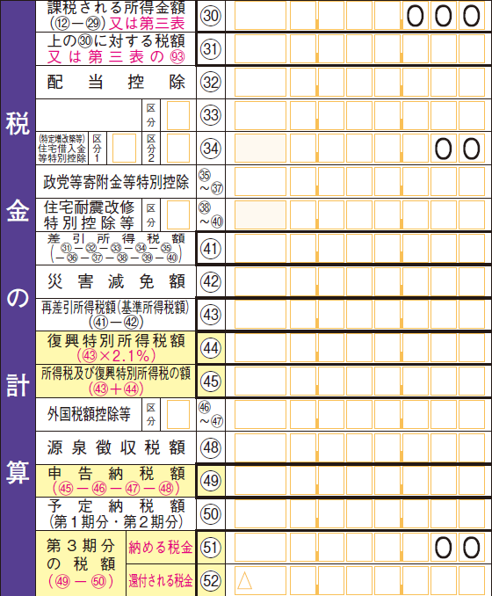
2.所得税及び復興特別所得税を計算してみよう ④税金の計算
申告書へ
源泉徴収票へ
20

Slide 22
2.所得税及び復興特別所得税を計算してみよう ④税金の計算
０
申告書へ
０
源泉徴収票へ
０
０
０
１０４２０
△１０４２０
１０４２０
21

Slide 23
2.所得税及び復興特別所得税を計算してみよう 解答
１００ ８９７８
４
０ × ０ × ０ ×
東京都千代田区霞ヶ関３－１－１
コ ク ゼ イ タ ロ ウ
国税 太郎
同 上
同 上
０
８８４０００
０
０
０
０
１０４２０
△１０４２０
３３４０００
１０４２０
申告書へ
３３４０００
２７
４８
○△□
□△○
７５００００
１２３４５６７８
７５００００
22

Slide 24
元のページへ

